Slide 1
Python SyMPY 이해하기
Moon Yong Joon

Slide 2
Python sympy 심벌 처리
Moon Yong Joon

Slide 3
Symbolic mathematics

Slide 4
sympy 모듈 이란
SymPy는 symbolic mathematics을위한 python 라이브러리입니다.
SymPy는 가능한 한 간단하게 코드를 유지하는 것은 이해하기 쉽게 확장 할 수있는 a full-featured computer algebra system (CAS)처리

Slide 5
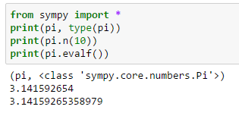
sympy 구조
SymPy는 symbolic mathematics를 처리하기 위해 다양한 객체들로 구성해서 평가해 수학처럼 문제를 푸는 체계
Sympy는 정의한 것은 pi도 하나의 인스턴스 객체 이므로 이 값을 처리를 위해서는 평가(evalf)를 해야 함

Slide 6
변수와 심벌 구분하기

Slide 7
python과 sympy 모듈 차이
Python은 참조변수와 객체를 가지지면 sympy는 참조변수와 수학의 표현식 객체와 수 객체를 별도로 구성
sympy는 심벌객체 처리
sympy는 값으로 전환 처리
변수
심벌객체
변수
심벌객체
값 대체
평가

Slide 8
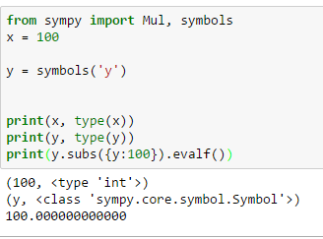
Sympy : 심볼릭 처리
Sympy는 심볼 객체에 대해 값을 대체하고 평가해야 python 기초처럼 실행됨

Slide 9
Symbol 객체 이해

Slide 10
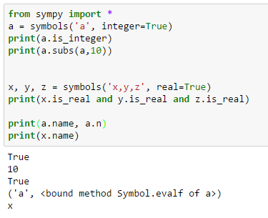
sympy 객체
Sympy객체를 변수에 할당해서 사용하지만 별도의 객체로 역할 함
Symbol로 정의할 때 들어간 문자열의 실제 name이고 할당된 참조변수는 symbol 객체가 할당된 변수라 이름이 달라도 됨

Slide 11
sympy 구조
SymPy는 symbolic mathematics를 처리하기 위해 다양한 객체들로 구성되며 이를 평가해 수학처럼 문제를 푸는 체계
Sympy는 정의한 것은 pi도 하나의 인스턴스 객체 이므로 이 값을 처리를 위해서는 평가(evalf)를 해야 함

Slide 12
Sympy symbol 정의

Slide 13
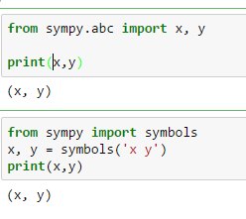
sympy.abc 사용하기
sympy.abc 모듈 내에 기본적인 영어 알파벳과 라틴어 등이 명확히 symbol로 정의되어 있는 모듈

Slide 14
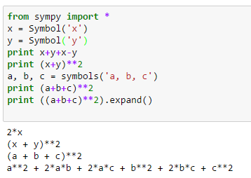
symbol 처리
Sympy 는 명확히 수학적인 심벌을 표시
x = Symbol(’x’)는 심벌을 하나 정의
a, b, c = symbols(’a, b, c’)는 심벌을 여러 개 정의

Slide 15
Symbol에 속성 추가

Slide 16
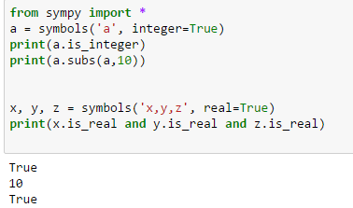
symbol 처리 : 변수에 타입주기
symbols 정의시 이 변수에 들어갈 데이터 타입을 부여할 수 있음

Slide 17
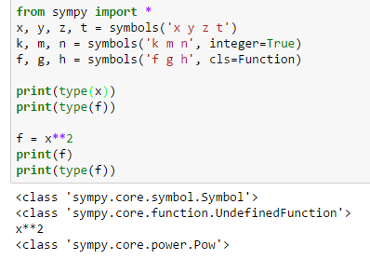
symbol 처리 : 함수명
symbols 정의시 cls 파라미터에 Function을 부여하면 함수 변수가 됨

Slide 18
Sympy symbol 평가

Slide 19
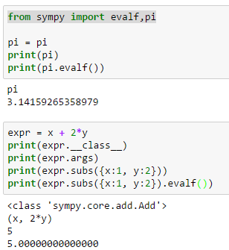
symbol 평가: evalf
symbol를 정의하면 하나의 객체로 생성되고 값이 있을 경우 이 값을 평가해야 결과로 출력됨

Slide 20
Python sympy 출력 처리
Moon Yong Joon

Slide 21
출력세팅

Slide 22
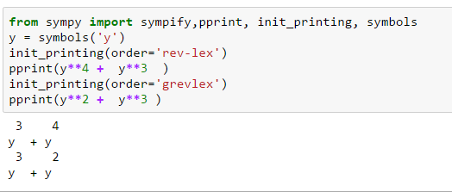
init_printing: 역순 프린트
기본이 차원이 높은 순으로 표시. 단 sympy 표현이어야 하고 pprint로 출력해야 정확히 출력됨

Slide 23
출력방법

Slide 24
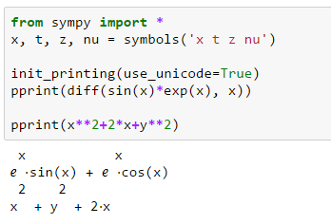
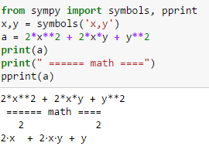
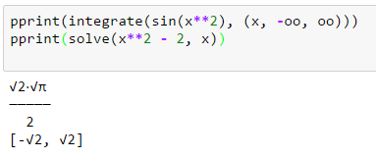
pprint: 수학 표현처럼 출력
출력을 수학 산식처럼 표현

Slide 25
구조 출력하기

Slide 26
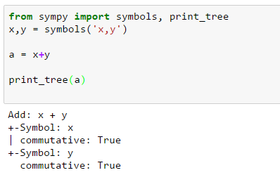
print_tree: 객체 구조 출력
sympy 객체 구조에 대해 tree 구조로 출력

Slide 27
Python sympy 숫자 처리
Moon Yong Joon

Slide 28
수 타입 체계

Slide 29
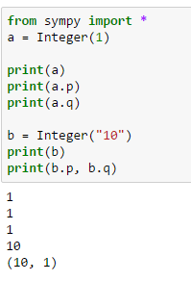
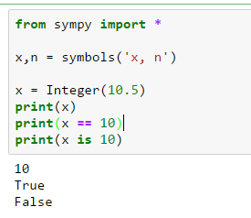
정수 : sympy
정수(整數, integer)는 자연수(1, 2, 3, ...)와 이들의 음수(−1, −2, −3, ...)와 0으로 이루어진 수 체계이다.

Slide 30
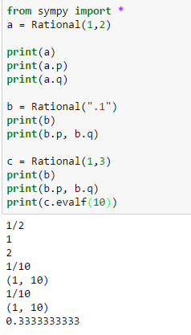
유리수 : sympy
유리수(有理數, rational number)를 분자(p)와 분모(q)로 관리

Slide 31
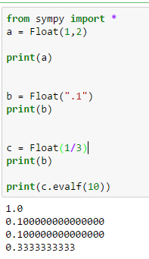
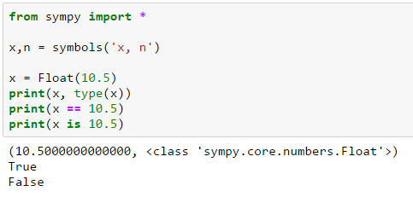
실수 1 : sympy
실수 [實數, real number]

Slide 32
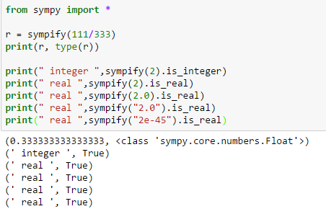
실수 2 : sympy
Sympify로 sympy 숫자 타입을 확인

Slide 33
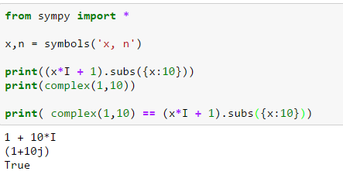
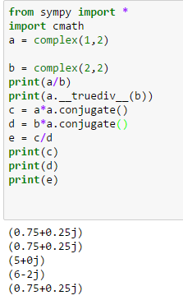
복소수 : sympy
Sympify로 sympy 의 복소수는 I(대문자 I)로 표시함
Python complex와 호환처리 됨

Slide 34
무한대 처리

Slide 35
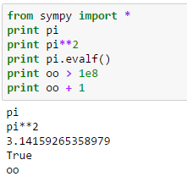
무한대/pi를 심벌 처리
sympy는 oo로 무한대, pi로 파이 상수를 관리

Slide 36
Python sympy 제곱근 처리하기
Moon Yong Joon

Slide 37
제곱근 처리

Slide 38
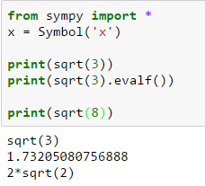
무리수 : sympy
무리수(제곱근) 처리에 대한 산식 표현

Slide 39
유리화 처리

Slide 40
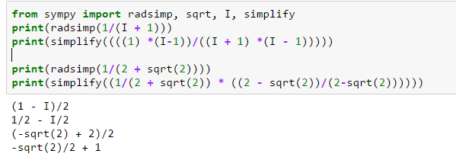
radsimp : 유리화
무리수(제곱근) 처리에 대한 산식이 분수일 경우 분모에 대한 유리화 처리

Slide 41
Python sympy 표현식 값 구하기
Moon Yong Joon

Slide 42
Numerical evaluation

Slide 43
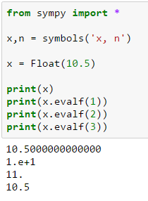
evalf 메소드
숫자 값을 가지는 심볼릭 변수에 대해 평가를 하고 파라미터로 숫자를 넣으면 총 숫자의 자리까지 표시

Slide 44
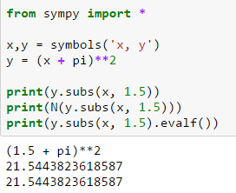
evalf 메소드 2
수식이 있을 경우 subs 메소드는 값만 대치하므로 평가하려면 evalf 메소드를 다시 사용

Slide 45
수식값 부여 상세

Slide 46
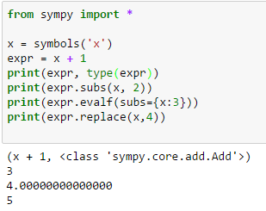
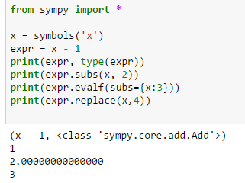
수식평가 : +/-
수식을 만들고 subs, evalf, replace로 평가하기

Slide 47
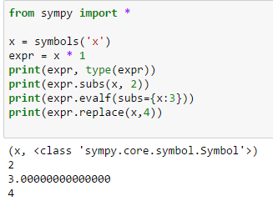
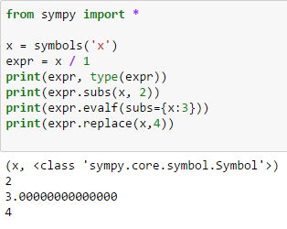
수식평가 : *, /
수식을 만들고 subs, evalf, replace로 평가하기

Slide 48
Python sympy 연산자 타입 처리
Moon Yong Joon

Slide 49
Add

Slide 50
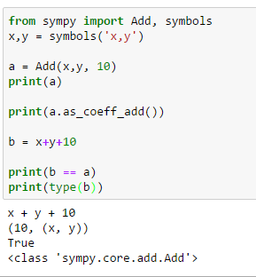
Add 타입
표현식이 Add로 분리가 필요한 경우 Add 타입으로 묶는다

Slide 51
Mul

Slide 52
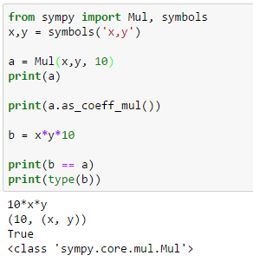
Mul 타입
표현식이 Mul로 분리가 필요한 경우 Mul타입으로 묶는다

Slide 53
Python sympy 표현식 처리
Moon Yong Joon

Slide 54
표현식 : 연산자 단위

Slide 55
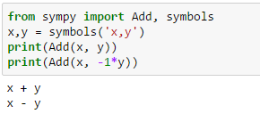
두 변수의 덧셈 표현식
Mul 타입으로 파라미터로 두 변수의 합(뺄셈 포함)을 표현

Slide 56
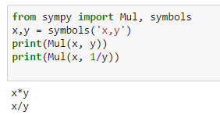
두 변수의 곱셈 표현식
Mul 타입으로 파라미터로 두 변수의 곱(나눗셈 포함)을 표현

Slide 57
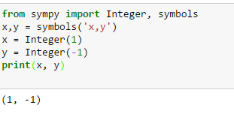
숫자 표현식
Integer를 이용해서 숫자를 생성

Slide 58
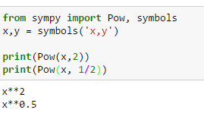
거듭제곱 표현
Pow를 이용해서 거듭제곱에 표현(지수)을 생성

Slide 59
표현식 : 연산자통합

Slide 60
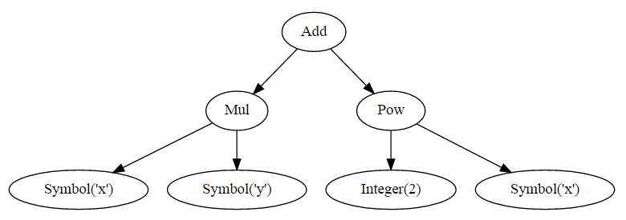
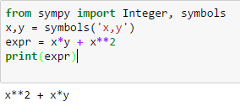
표현식이 구조
표현식의 구조를 확인해 보면 심벌을 연산자의 각 타입에 맞춰 표현됨

Slide 61
표현식 : srepr

Slide 62
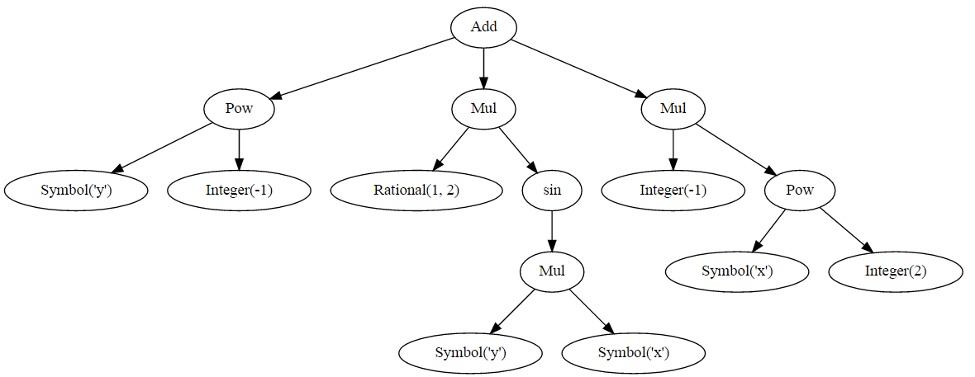
표현식이 구조 : 그래프
표현식의 구조를 확인해 보면 심벌을 연산자의 각 타입에 맞춰 표현됨

Slide 63
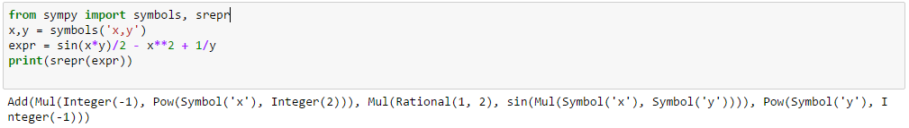
표현식이 구조 : srepr
표현식의 구조를 확인해 보면 심벌을 연산자의 각 타입에 맞춰 표현됨

Slide 64
Python sympy 표현식 구성요소 확인
Moon Yong Joon

Slide 65
표현식 : 최종 타입 확인

Slide 66
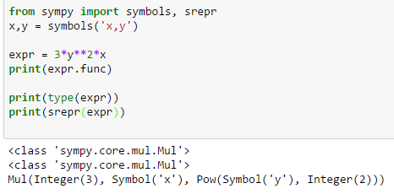
표현식 : func
표현식이 최상위 타입에 대한 구성을 확인하기

Slide 67
표현식 : 자동 구조 변환

Slide 68
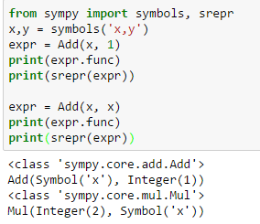
표현식 : 타입 자동 변환
표현식에서 같은 변수를 더하면 표현식 기준으로는 같은 문자의 곱으로 변하므로 데이터 타입이 Add에서 Mul로 자동 변환이 됨 가장 최소 단위를 확인하기

Slide 69
표현식 : func 확인

Slide 70
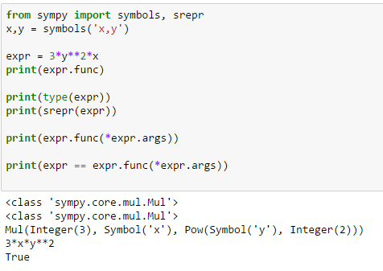
표현식 : func
표현식에 .func을 표시하면 데이터 타입이 나오고 args를 받아서 실행하면 expr이 표현

Slide 71
표현식 :args 확인

Slide 72
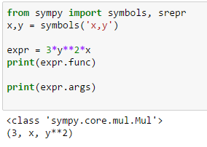
표현식 : args
표현식에서 가장 최소 구성 단위를 확인하기

Slide 73
표현식 :atoms 확인

Slide 74
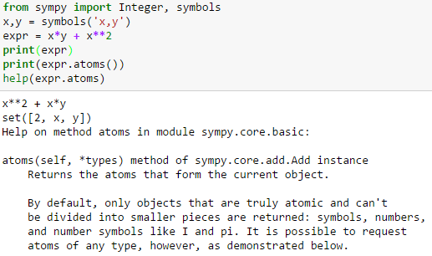
표현식 : atoms
표현식에서 가장 최하위 단위를 확인하기

Slide 75
표현식 :args/atoms 확인

Slide 76
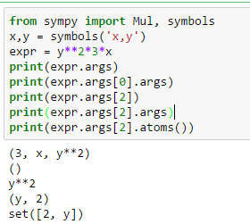
표현식 : args 내부 확인
표현식을 더 세부 구성요소로 세분화하려면 args내의 args를 사용해서 처리

Slide 77
Python sympy 표현식 계수 처리
Moon Yong Joon

Slide 78
계수 추출

Slide 79
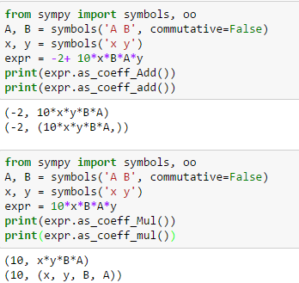
계수 추출 1
add, mul에 대한 계수를 추출해서 보여 주기

Slide 80
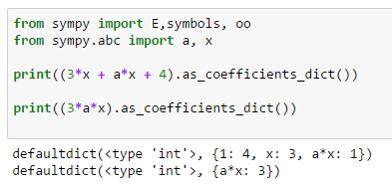
계수 추출 2
add, mul에 대한 계수를 추출해서 dict 타입으로 보여 주기

Slide 81
교환법칙

Slide 82
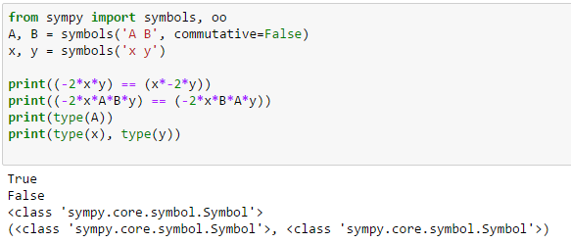
가환 commutative
개의 대상이 결합한 결과가 결합하는 순서와 관계가 없을 때의 조작, 즉 교환법칙이 성립할 때를 말함. A,B는 가환이 안 되므로 표현식에서 바뀌면 False 처리 됨

Slide 83
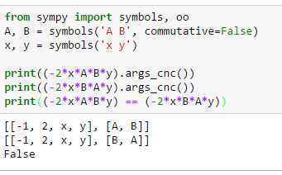
args_cnc 메소드
표현식 내에 가환 변수와 비가환 변수를 표시하는 메소드(앞에는 가환, 뒤에는 비가환을 표시)

Slide 84
Python sympy Python 문자열/수식을 sympy 수식으로 변환
Moon Yong Joon

Slide 85
객체 변환하기

Slide 86

Sympify 함수 사용
python 정수 타입을 sympy 정수타입으로 변환

Slide 87
수식변환하기

Slide 88

Sympify 함수 사용
문자열로 입력된 것을 sympy 객체로 변환하기

Slide 89

Sympify 처리 에러
문자열로 작성시 파이썬 산식에 맞아야 한다. 산식 2x는 파이썬 표현으로는 2*x 이므로 오류 발생함

Slide 90
Python sympy 유리수 표현식의 단순화
Moon Yong Joon

Slide 91
유리수 표현의 분리

Slide 92

apart 함수
유리수 표현식으로 분리하기 위해서는 apart 함수를 이용해서 분모(denomimator)와 분자(numerator)를 통분해서 처리

Slide 93

apart 와 simplify 비교
apart 함수는 유리수 식을 분리하지만 simpify는 단순화 대상이 존재할 때만 처리

Slide 94
Python sympy Algebraic manipulations
Moon Yong Joon

Slide 95
다항식 polynomial

Slide 96

다항식 polynomial
수식에 차원이 다른 항이 많은 경우를 다항식이라 함. 전개식(expand), 인수분해(factor)를 이용해서 정리

Slide 97

다항식 전개: multinomial=True
expand 내의 파라미터로 multinomial을 사용하면 다항식에 대해 전개

Slide 98
다항식 전개

Slide 99

expand 메소드 : 전개식 처리
표현식도 별도의 타입을 가지므로 expand메소드를 사용하면 표현식이 전개됨

Slide 100

expand 함수 : 전개식 처리
표현식도 별도의 타입을 가지므로 expand메소드를 사용하면 표현식이 전개됨
곱셈 전개시 동일항에 대한 곱셈부분도 전개가 필요하며 force=True 처리

Slide 101
복소수 전개

Slide 102

expand 메소드 : 전개식 처리
복소수에 대한 전개가 필요할 경우에는 complex=True로 표시해야 함

Slide 103
인수분해: 메소드

Slide 104

factor 메소드
다항식 수식 객체 내의 factor 메소드를 이용해서 인수분해 처리

Slide 105
인수분해: 함수

Slide 106

factor 함수
인수분해는 factor 함수를 사용하고 전개는 expand 함수를 사용하고 해는 solve함수를 사용함

Slide 107

factor 함수 : modulus
인수분해를 위한 파라미터를 modulus로 사용하면 인수분해 불가함 방정식을 조건에 따라 인수분해 함

Slide 108

factor 함수 :가우시안정수
가우스 정수(Gauß整數, Gaussian integer)는 실수부와 허수부가 모두 정수인 수이다.
(a+bi)(a-bi)=a²+b² 로 표현이 가능한 수
X**2+1은 인수분해가 안되어서 가우시안 수로 인수분해
= (0+i)(0 –i)
= -i*I
= -(i)**2
= 1

Slide 109
factor 함수 : extension
인수분해를 위한 값을 배정해서 처리

Slide 110
방정식 check

Slide 111

Simplify 함수
두개의 방정식을 가지고 0 값이 나오려면 simplify 함수를 이용해서 결과값이 0이 나오는지를 확인함

Slide 112

Simplify 함수 : 삼각함수
삼각함수의 방정식을 이용해서 방정식이 값이 정당하게 처리되는지 비교

Slide 113
공통요소 제거

Slide 114

cancel 함수 : 공통요소 제거
분모와 분자의 공통요소를 제거하는 함수는 cancel로 처리

Slide 115
수식 단순화

Slide 116

trigsimp함수 : 단순화
수식에서 제거될 수 있는 부분을 정리하는 trigsimp 함수

Slide 117

simplify함수 : 단순화
수식에서 제거될 수 있는 부분을 정리하는 trigsimp/cancel를 하나의 simplify 함수로 처리

Slide 118
동일변수로 다항식 통합

Slide 119

collect 함수 : 통합
수식을 특정 변수로 통합해서 단순화

Slide 120

collect와 cancel 차이점
수식을 변수와 계수에 맞춰 처리하는 함수.
simplify 함수와 다른 점은 cancel 처리를 하지 않는다.

Slide 121
Python sympy 방정식 해구하기
Moon Yong Joon

Slide 122
해 구하기

Slide 123

Solve 함수 : 해 구하기
표현식을 solve 함수에 넣으면 해를 구해 줌

Slide 124

방정식 풀기
2차 방정식을 전개는 expand 함수로 처리하고 해는 solve 함수로 구함

Slide 125
Python sympy 함수
Moon Yong Joon

Slide 126
함수에 대한 전개

Slide 127

expand : 함수 전개
표현식에서 expand 파라미터로 func=True를 넣으면 전개

Slide 128
Python sympy 함수 그래프
Moon Yong Joon

Slide 129
plotting

Slide 130

1차 함수 그래프
1차 함수를 만들고 plot 함수로 그래프 그리기

Slide 131

2차 함수 그래프
2차 함수를 만들고 plot 함수로 그래프 그리기

Slide 132
여러 개 그래프 그리기

Slide 133

두개 함수 그래프
1차,2차 함수를 만들고 plot 함수로 그래프 그리기

Slide 134

그래프 선 색상 변경하기
plot 함수 결과에 line_color 변수에 색상을 할당

Slide 135
x축 범위

Slide 136

1차 함수 그래프 : x축 범위
1차 함수를 만들고 plot 함수에서 (x,-5,5)를 제공해서 x축 범위를 제한

Slide 137

Plot 함수에서 그래프 통합 축 제한
1차함수와 2차함수의 x축이 제한을 통합해서 제한하려면 튜플로 하나만 표시

Slide 138

Plot 함수에서 각 그래프별 축 제한
1차함수와 2차함수의 x축이 제한이 다르게 표시하려면 각 그래프별로 x축에 대한 제한을 별도로 넣어줘야 함

Slide 139
y축 범위

Slide 140

1차 함수 그래프 : y축 범위
1차 함수를 만들고 plot 함수에서 ylim=(y,-5,5)를 제공해서 y축 범위를 제한

Slide 141
그래프 꾸미기

Slide 142

그래프 설명자료:legend
그래프에 대한 설명자료 legend

Slide 143

1차 함수 그래프 꾸미기
그래프 내의 텍스트 정보(title, xlabel, ylabel)를 제공해서 그래프 꾸미기

Slide 144
자동 show 차단하기

Slide 145

자동 그래프 표시 제한
sympy는 plot함수만 작동해도 그래프가 그려진다. show=False 파라미터를 제공해서 자동 그리기를 제한

Slide 146
Show 메소드 실행하기

Slide 147


show메소드 사용
sympy는 plot함수만 작동해도 그래프가 그려진다. show=False 파라미터를 제공해서 자동 그리기를 제한

Slide 148
Multi plot 사용

Slide 149

다중 plot 사용하기 1
여러 plot 함수로 그래프를 그리면 각 plot별로 그래프가 그려짐

Slide 150


다중 plot 사용하기 : 2
여러 plot 함수로 그래프 그리기

Slide 151
하나의 plot에 여러 그래프 넣기
하나의 그래프에 산식을 여러 개 넣으면 하나의 plot에 그래프가 통합해서 그려짐

Slide 152
Multi plot 병합하기

Slide 153

append로 plot 추가
append 메소드로 plot 처리를 하나로 합치기

Slide 154
extend로 plot 추가
extend 메소드로 plot 처리를 하나로 합치기

Slide 155
Python sympy 3d 그래프
Moon Yong Joon

Slide 156
3d 그래프

Slide 157

plot3d: 하나의 산식 처리
산식에 대해 3D 그래프 그리기

Slide 158

plot3d: 2개의 산식처리
산식에 대해 3D 그래프 그리기

Slide 159
3D 축 제한하기

Slide 160

plot3d: 산식별로 축 제한하기
산식에 별도의 축을 제한해서 3D 그래프 그리기

Slide 161
Python sympy 지수/로그함수 처리
Moon Yong Joon

Slide 162
Pow : e를 제외한 지수

Slide 163

Pow함수
base**a을 표시하는 Pow 함수를 정의해서 다양한 base에 대한 거듭제곱 구하기

Slide 164
Exp : e

Slide 165

exp함수
e에 대한 지수 함수로 e**x에 대한 표현식 처리

Slide 166
log 함수 base:e 기준

Slide 167

log 함수 : base(e)
sympy는 기본 base가 e 이므로 지수값을 구하려면 exp(x)가 나온 결과를 log에 반영하면 실제 지수값을 구함

Slide 168
log 함수 base:10 기준

Slide 169

log 함수 : base(10)
sympy는 기본 base가 e 이므로 10진수로 base를 하기 위해서는 변경하려면 log정의 시 x,y 심벌을 정의하고 x에는 값, y에는 base를 입력해서 처리

Slide 170

log 함수 : base(10진수)
log 표현식 내의 evaluate=False로 정의해고 x,와 base를 지정한 후 simplipy로 처리한 후에 로그 계산하면 실제 값이 나옴

Slide 171
log함수 전개

Slide 172


log 함수 : x*y 전개
log 내부 심벌이 positive일 경우 log내의 파라미터(x*y)를 expand 메소드 처리시 2개의 log함수의 덧셈으로 처리
Expand메소드 내의 log=True로 정의해도 전개

Slide 173

log 함수 : x/y 전개
log 내부 심벌이 positive일 경우 log내의 파라미터(x*y)를 expand 메소드 처리시 2개의 log함수의 뺄셈으로 처리

Slide 174

log 함수 : 복잡한 전개
log 함수에 대한 전개 내에 force=True를 정하면 복잡한 산식도 전개

Slide 175
expand_log함수 전개

Slide 176

expand_log 함수 : 복잡한 전개
symbol에 positive일 경우만 log 함수에 대한 전개 함수

Slide 177

expand_log 함수 : 복잡한 전개
symbol에 positive일 아닐 경우에는 force=True를 지정해서 전개

Slide 178
logcombine함수 통합

Slide 179

logcombine함수 : 복잡한 통합
symbol에 positive일 경우는 log 함수에 대해 통합하는 함수, force=True는 지정되지 않는 심볼도 통합함

Slide 180
Python sympy 삼각함수 기초
Moon Yong Joon

Slide 181
삼각함수 전개

Slide 182

expand 메소드 : 전개식 처리
삼각함수 전개가 필요할 경우에는 trig=True로 표시해야 함

Slide 183
삼각함수

Slide 184



Sin 함수 처리
sin 함수 두개의 각을 더할 경우 아래의 공식으로 계산

Slide 185


Sin 함수 뺄셈 예시
sin 함수 두개의 각을 뺄 경우 아래의 공식으로 계산

Slide 186
Python sympy 집합 기초
Moon Yong Joon

Slide 187
집합 생성

Slide 188

FiniteSet : 집합생성
sympy FiniteSet을 이용해서 유한 집한을 생성

Slide 189

FiniteSet : list 이용 생성
list로 생성된 객체는 unpack 처리한 인자로 전달해야 함

Slide 190
부분집합

Slide 191

FiniteSet : 공집합
원소가 하나도 없는 집합을 공집합이라고 함

Slide 192

FiniteSet : 부분집합
부분집합의 is_subset 메소드는 자기가 속한 집합을 넣고 확인, is_superset 메소드의 인자는 부분집합을 전달해서 확인

Slide 193
집합 연산

Slide 194

FiniteSet : 합집합
집합 A와 집합B의 모든 원소들 중에 중복되지 않는 것을 만듬

Slide 195

FiniteSet : 교집합
집합 A와 집합B의 모든 원소들 중에 중복된 것만을 원소로 만듬

Slide 196

FiniteSet : 차집합
집합 A의 원소와 집합B의 원소가 같을 경우 제거한 후에 집합 A에만 있는 원소로 집합을 만듬

Slide 197

FiniteSet : product
집합 A와 집합B의 모든 원소을 순서쌍으로 만듬

Slide 198
Python sympy 수열 기초
Moon Yong Joon

Slide 199
Summation(급수)

Slide 200

Sum : 합의 법칙
연속적인 수열의 합을 구하기

Slide 201

Product : 곱의 법칙
연속적인 수열의 곱을 구하기

Slide 202
선형대수 (Linear algebra) 기초
Moon Yong Joon

Slide 203

행렬식
행렬식(行列式, determinant 은 정사각행렬에 수를 대응시키는 함수의 하나이다.

Slide 204

역행렬 구하기
행렬과 역행렬을 dot 연산으로 단위행렬이 나오는 행렬

Slide 205
Python sympy 확률/통계 기초
Moon Yong Joon

Slide 206
확률

Slide 207

Die: 유한확률변수 생성
유한확률변수를 생성하는 함수

Slide 208

given : 특정 사건을 배정
특정 확률변수의 집합에서 표현식에 맞는 부분집합을 만드는 함수

Slide 209
확률밀도함수

Slide 210

density : 이산형 데이터
이산 데이터에 대해 확률분포에 대한 데이터를 산출해서 dict으로 값을 나타냄

Slide 211

density : 연속형 데이터
연속 데이터는 lambdas 즉 함수로 나타냄

Slide 212
Python sympy 극한 기초
Moon Yong Joon

Slide 213
극한

Slide 214

limit 함수 : 극한
극한을 처리하는 함수limit

Slide 215
Python sympy 미분 기초
Moon Yong Joon

Slide 216
미분

Slide 217

diff 함수 : 미분
diff 함수로 미분을 풀이

Slide 218

상수미분 : sympy
상수의 미분은 실제 0이 됨

Slide 219


실수배 미분 : sympy
c라는 실수배를 가진 함수의 미분에서 실수배는 미분에 영향을 미치지 않는다

Slide 220

함수의 미분 : sympy
n 이 자연수일 경우 x^{n}의 미분은 nx^{n-1}

Slide 221
함수의 합 미분

Slide 222


합과차의 미분 : sympy
두 함수 합에 대한 미분은 각 함수의 미분에 합과 같다

Slide 223
함수의 곱 미분

Slide 224

곱의 미분
두 함수 곱에 대한 미분은 f(x) 함수 미분과 g(x)함수의 곱 + f(x)함수와 g(x)함수 미분의 곱과의 합과 같다
x*x 를 미분하면
즉 f(x) = x, g(x)= x 이므로
= 1*x + x*1
= x + x
= 2x

Slide 225

곱의 미분 : sympy
두 함수 곱에 대한 미분은 f(x) 함수 미분과 g(x)함수의 곱 + f(x)함수와 g(x)함수 미분의 곱과의 합과 같다

Slide 226
미분 공식

Slide 227


상수와 1차 함수 미분
단순 함수의 미분

Slide 228


분수와 제곱근 미분 :sympy
단순 함수의 미분

Slide 229
반복 미분

Slide 230

미분을 2번할 경우 :sympy
미분을 여러 번 할 경우 미분변수 다음에 차수를 숫자로 표시하면 그 수 만큼 미분을 처리함

Slide 231
삼각함수 미분

Slide 232


삼각함수 :sympy
삼각함수에 대한 미분 구하기

Slide 233
편미분

Slide 234

편미분 :sympy
미분에 해당되지 않는 변수는 상수로 인지하고 diff 편미분시 미분대상 변수를 지정해 주고 미분계수를 표시하면 됨

Slide 235
적분(integration) 기초
Moon Yong Joon

Slide 236
적분 공식

Slide 237

일반 적분 공식 : sympy
미분은 nx^{n-1} 이므로 X에 대한 적분은 일단 상수를 반대로 제거하고 지수를 올리는 방식으로 처리1/n+1*x**n+1로 처리
½ *x² 을 미분하면
= 2*1/2 x ²⁻¹
= x

Slide 238



상수와 함수: sympy
일반 적분 공식

Slide 239


n차 함수: sympy
일반 적분 공식

Slide 240


함수의 곱: sympy
일반 적분 공식

Slide 241


도함수와 함수 곱: sympy
일반 적분 공식

Slide 242
삼각함수 적분

Slide 243
삼각함수 :sympy
삼각함수에 대한 적분 구하기

